Slide 1
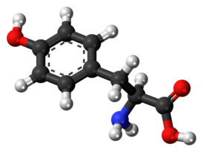
ФГБОУ ВО Астраханский ГМУ Минздрава России Фолликулостимулирующий гормон
Работу выполнил:
___________________ ___________________

Slide 5
Общая информация об исследовании
Фолликулостимулирующий гормон (ФСГ) совместно с лютеинизирующим гормоном (ЛГ) вырабатывается в передней доле гипофиза под воздействием гипоталамического гонадотропин-либерирующего гормона. Секреция ФСГ происходит в импульсном режиме с интервалами в 1-4 часа. Во время выброса длительностью около 15 минут концентрация ФСГ превышает средний показатель в 1,5-2,5 раза и регулируется уровнем половых гормонов по принципу отрицательной обратной связи. Низкие уровни половых гормонов стимулируют выделение ФСГ в кровь, а высокие – угнетают. Подавляет производство ФСГ также белок ингибин В, синтезирующийся в клетках яичников у женщин и клетках, выстилающих семенные канальцы (клетки Сертоли), у мужчин.

Slide 6
У детей уровень ФСГ кратковременно увеличивается после рождения и очень сильно падает в 6 месяцев у мальчиков и в 1-2 года у девочек. Затем уже он повышается перед началом полового созревания и возникновением вторичных половых признаков. Одним из первых лабораторных показателей начала периода пубертата (полового созревания) у детей является увеличение концентрации ФСГ ночью. Вместе с этим усиливается ответ половых желез и повышается уровень половых гормонов.
У мужчин ФСГ влияет на развитие семенных канальцев, увеличивает концентрацию тестостерона, стимулирует образование и созревание спермы в яичках и способствует продукции андрогенсвязывающего белка. После полового созревания уровень ФСГ у мужчин относительно постоянный. К увеличению его количества приводит первичная недостаточность яичек.

Slide 7
У женщин ФСГ стимулирует созревание фолликулов яичников, готовит их к воздействию лютеинизирующего гормона и усиливает высвобождение эстрогенов. Менструальный цикл состоит из фолликулиновой и лютеиновой фаз. Первая фаза цикла проходит под воздействием ФСГ: фолликул увеличивается и вырабатывает эстрадиол, а в конце резкое повышение уровней фолликулостимулирующего и лютеинизирующего гормонов провоцирует овуляцию – разрыв созревшего фолликула и выход яйцеклетки. Затем наступает лютеиновая фаза, во время которой ФСГ способствует выработке прогестерона. Эстрадиол и прогестерон по принципу обратной связи регулируют синтез ФСГ гипофизом. Во время менопаузы яичники прекращают функционировать и сниженная секреция эстрадиола приводит к увеличению концентраций фолликулостимулирующего и лютеинизирующего гормонов.

Slide 8
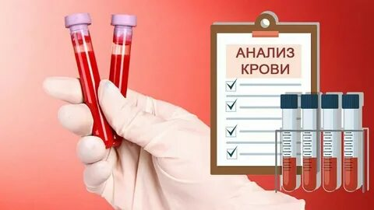
Анализ на гонадотропные гормоны позволяет определить уровень нарушений гормональной регуляции – первичный (зависимый от самих половых желез) или вторичный (связанный с гипоталамо-гипофизарной осью). У пациентов с расстройством функции яичек (или яичников) низкие показатели ФСГ свидетельствуют о дисфункции гипоталамуса или гипофиза. Повышение же ФСГ указывает на первичную патологию половых желез.
Одновременное проведение тестов на фолликулостимулирующий и лютеинизирующий гормоны используется для диагностики мужского и женского бесплодия и определения тактики лечения.

